Slide 1
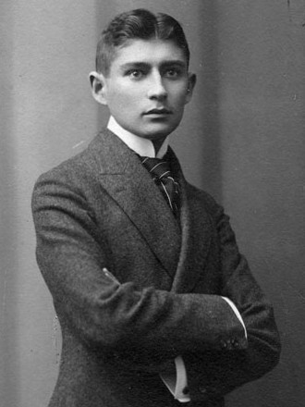
Франц Кафка
Родился в Праге (Австро-Венгрия) 3 июля 1883 г. – умер 3 июня 1924 г. в Вене (Австрия).
Немецкий писатель XX в., большая часть произведений которого опубликована посмертно, против воли автора, его близким другом Максом Бродом.
Абсурд и страх перед внешним миром и сильным авторитетом – основные идеи книг и рассказов Кафки, что делает его произведения уникальными в мировой литературе.
«Никто еще не догадался, что произведения Кафки – кошмары, кошмары вплоть до безумных подробностей». Х.Л.Борхес.

Slide 2
Самые популярные сборники – «Сельский врач», «Кары» и «Голодарь». Романы – «Америка», «Процесс», «Замок». Дневниковые записи - «Ангелы не летают».

Slide 3
«Я был в крайнем затруднении, надо было срочно выезжать, в деревне за десять миль ждал меня тяжелобольной, на всем пространстве между ним и мною мела непроглядная вьюга, у меня имелась повозка, легкая, на высоких колесах, как раз то, что нужно для наших сельских дорог, запахнувшись в шубу, с саквояжиком в руке, я стоял среди двора, готовый ехать, но лошади, лошади у меня не было!
Моя собственная лошадка, не выдержав тягот и лишений этой суровой зимы, околела прошлой ночью, служанка бросилась в деревню поискать, не даст ли мне кто коня, безнадежная попытка, как я и предвидел,- и все гуще заносимый снегом и все больше цепенея в неподвижности, я бесцельно стоял и ждал.
Но вот и служанка, одна, она еще в воротах помахала мне фонарем, ну еще бы, сейчас, да в такую дорогу разве кто одолжит мне лошадь! Я еще раз прошелся по двору, но так ничего и не придумал, озабоченный, я по рассеянности толкнул ногой шаткую дверцу, ведущую в заброшенный свиной хлев.
Она открылась и захлопала на петлях. Из хлева понесло теплом и словно бы лошадиным духом. Тусклый фонарь качался на веревке, подвешенной к потолку. В низеньком чуланчике, согнувшись в три погибели, сидел какой-то дюжий малый, он повернулся и уставил на меня свои голубые глаза. - Прикажете запрягать?- спросил он, выползая на четвереньках». «Сельский врач», 1917 г.

Slide 4

«Сельский врач» похож на записанный сон. Но Кафка не записывал сны. Он их сочинял….

Slide 5
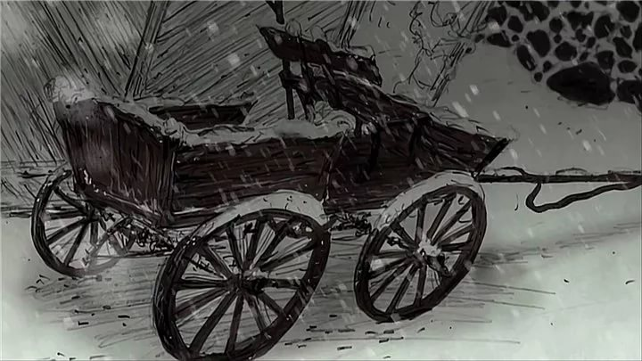
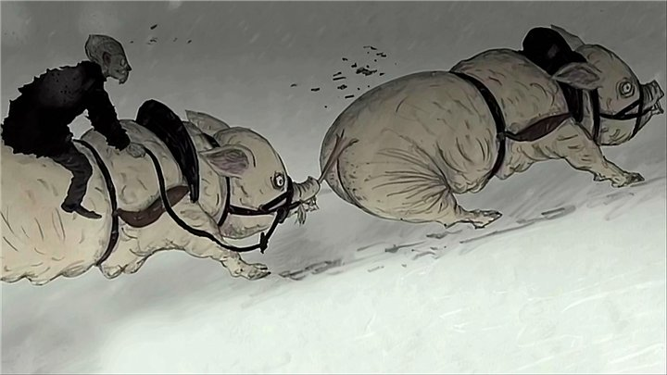
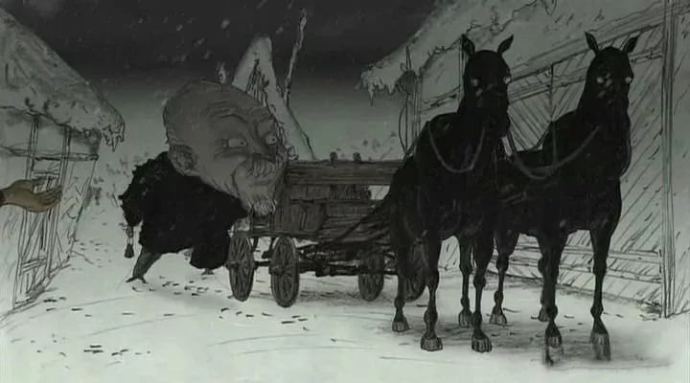
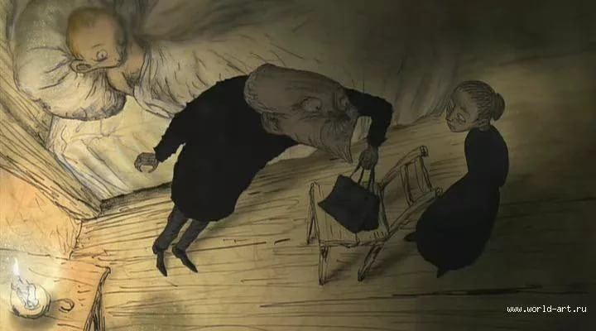
Иллюстрации из мультфильма «Сельский врач»
режиссера Кодзи Ямамуре

Slide 6

Кары - т.е. Наказание. Фантастика и реальность - все переплетается в сборнике, который включает в себя три рассказа: «Приговор», «Превращение», «В поселении осужденных».
«Превращение» Франка Кафки – одно из самых жутких произведений мировой литературы.

Slide 7
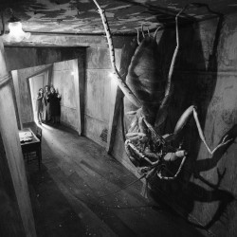
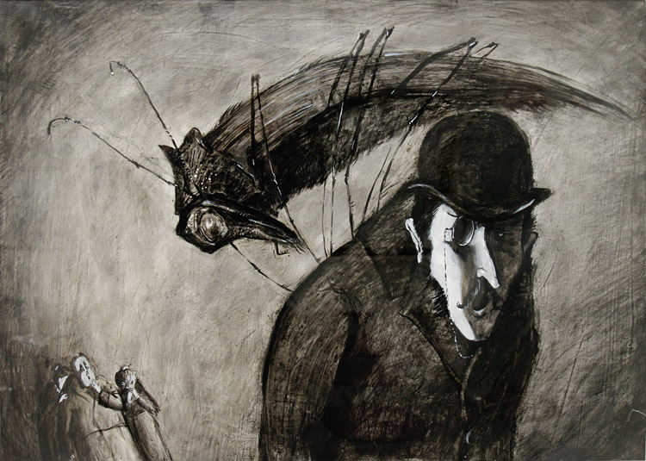

Иллюстрации к рассказу Ф. Кафки "Превращение"
3 июля 2013 г. заставка в Google была посвящена 130-летию со дня рождения Франца Кафки и была сделана на тему знаменитого «Превращения».

Slide 8
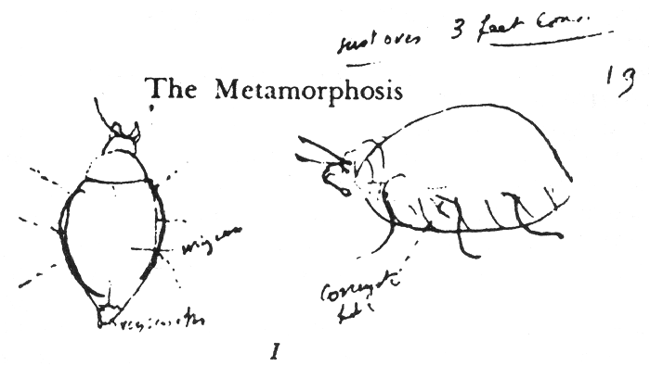
Черновые наброски В. Набокова “Ф.Кафка «Превращение»” (В.Набоков «Лекции по зарубежной литературе». М., 1998. с. 333)

Slide 9

«Голодарь» - одна из самых последних новелл Ф.Кафки.
Голодарь – Мастер голода, профессией которого является многодневное голодание.
«Голодарь» - самая истинная, проникновенная, благоуханная вещь этого мечтательного и добродетельного человека, который к тому же стал непостижимым мастером и повелителем царства немецкого языка», - писал Г.Гессе в своей книге «Письма по кругу» о рассказе Франца Кафки.

Slide 10

В «Америке» Ф.Кафка впервые использует свой коронный литературный прием: изображение действительности без какого-либо авторского комментария, через сознание персонажа.
«Америка» – первый роман Ф.Кафки и «Замок» так и остались неоконченными.

Slide 11
«1. Человек сам решает, где ему жить. Но, разрывая связь со своей Родиной, он теряет свои корни. Обычно своя культура забывается, а новая не прививается. И думающий человек оказывается в оглушительном вакууме и одиночестве.
2. Независимо от того, кто, где живет - люди приспосабливаются к правилам любого общества. Это закон и бессмысленно его оспаривать.
3. Бюрократия она есть бюрократия везде, с ней спорить бесполезно. Поэтому нужно просто поменять к ней отношение, только и всего.
4. Не противопоставлять себя государству. Примеры новейшей истории показали всем, что лучше это не делать и даже олигархам. Государство все равно сильнее. Зачем уподобляться теленку, который бодается с дубом. Нужно искать более приемлемые варианты сотрудничества.
5. Для среднестатистического человека лучше вообще ни с какими государствами дело не иметь, а научиться жить в параллельном мире, при этом не нарушая законов.
6. Смотреть на мир трезвыми глазами, учиться называть вещи своими именами и быть открытым для приема новой информации и не блокировать себя. Ведь иногда, как бы парадоксально это не звучало, наши оппоненты - это часть нас самих. Просто мы пока не хотим себе в этом признаться. А надо бы!»
Из Послесловия к роману «Америка» Ф.Кафки М.Рудницкого

Slide 12
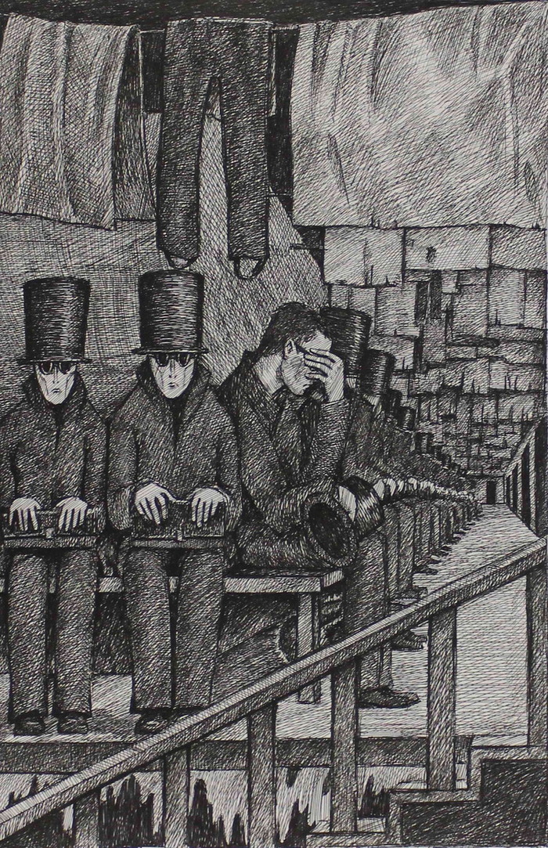
Неоконченный роман Ф.Кафки «Процесс» считается одним из лучших образцов пост-модернистского абсурдизма.
Произведение вызывает у читателя огромное количество эмоций и переживаний за главного героя, даёт возможность задуматься над вещами, которые никогда не тревожили ранее.
Это произведение не оставит равнодушным ни одного человека, который познакомится с его сюжетом.
«Никто не знает, что случится с ним завтра, в какой процесс он попадет и чем этот процесс завершится», – говорит нам Кафка.

Slide 13
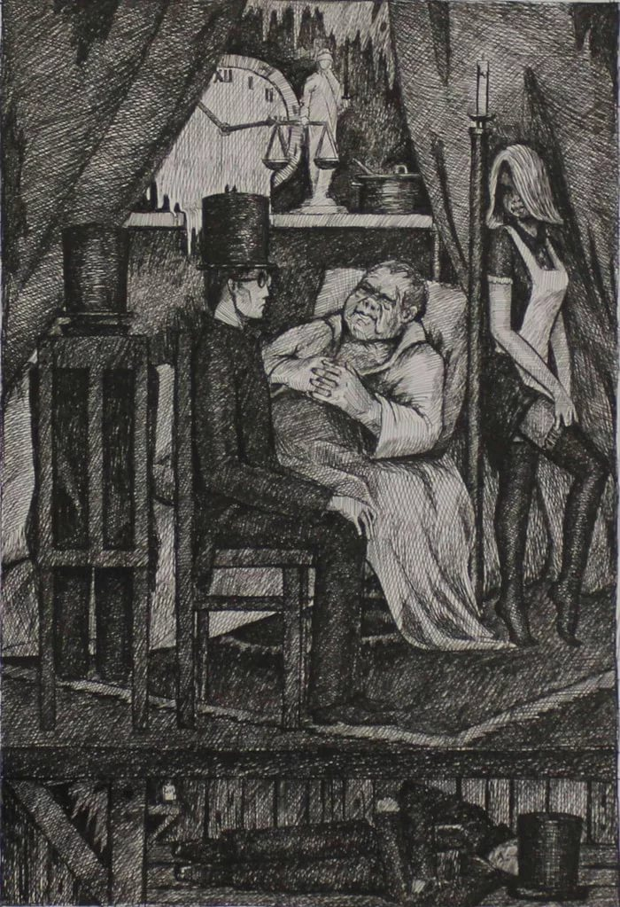
Цитаты из романа «Процесс»
«Ищете смысл, а творите такую бессмыслицу, что и не придумаешь».
«...бывают случаи, когда приговор можно вдруг услыхать неожиданно, от кого угодно, когда угодно».
«Только не останавливаться на полдороге, это самое бессмысленное не только в делах, но и вообще всегда и везде».
«Не обращай ни на кого внимания, делай, как считаешь правильным».

Slide 14

«Замок» Франца Кафки признан одной из главных книг ХХ столетия. Сюжет романа – поиски дороги, ведущей к Замку.
Каждое новое прочтение «Замка» – это новый рисунок пути, которым бредет в лабиринте романа читательское сознание…
“Роман «Замок» можно назвать теологией в действии, хотя прежде всего это описание странствий души человека в поисках спасения, который пытается выведать у предметов мира их верховную тайну, а в женщинах найти печать бога, который сокрыт в них”.
Альберт Камю

Slide 15
«Ангелы не летают» дневниковые записи Франца Кафки, содержат отрывки из задуманных рассказов, афоризмы, фантастические сценки, а также пьесу "Сторож склепа". Эти записи предоставляют уникальную возможность заглянуть в мир великого писателя, застав его в процессе становления, подслушать нескончаемый внутренний монолог.
« — Да, у нас у всех крылья, но нам от них никакой пользы, и если бы мы могли их оборвать, мы сделали бы это».
Ф. Кафка «Ангелы не летают»

Slide 16
Завораживающий и загадочный Кафка экранизировался великое множество раз. Наверное, потому, что он дает возможность искромётно фантазировать сценаристам, режиссёрам, художникам с темой человеческого страха перед внешним миром, объединяя с всегда актуальной темой «маленького человека» в абсурдном мире реальности.

Slide 17
Большим поклонникам Кафки рекомендуем:
«Замок» / Das Schloss (Австрия, 1997), реж. Михаэль Ханеке /Michael Haneke; «Замок» (ФРГ, 1968), реж. Рудольф Ноелте; «Замок» (Грузия, 1990), реж. Дато Джанелидзе; «Замок» (Россия-Германия-Франция, 1994), реж. А. Балабанов,
«Процесс» («The Trial», Германия-Италия-Франция, 1963), реж. Орсон Уэллс (Orson Welles); «Процесс» («The Trial», Великобритания, 1993), реж. Дэвид Хью Джонс — наиболее известная и любимая всеми экранизация;
«Классовые отношения» (Германия, 1983), реж. Жан-Мари Штрауб и Даниэль Юйе. По мотивам романа «Америка (Пропавший без вести)»

